Slide 2
WYCHOWANIE FIZYCZNE
Jednostka odpowiedzialna za organizację zajęć sportowych na Uniwersytecie im. Adama Mickiewicza w Poznaniu jest
Studium Wychowania Fizycznego i Sportu (SWFiS)
Zajęcia odbywają się na nowoczesnych, profesjonalnie wyposażonych obiektach sportowych naszej Uczelni.

Slide 3
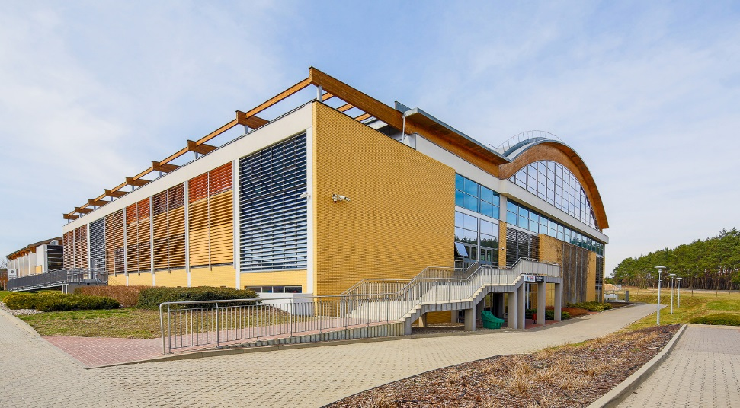
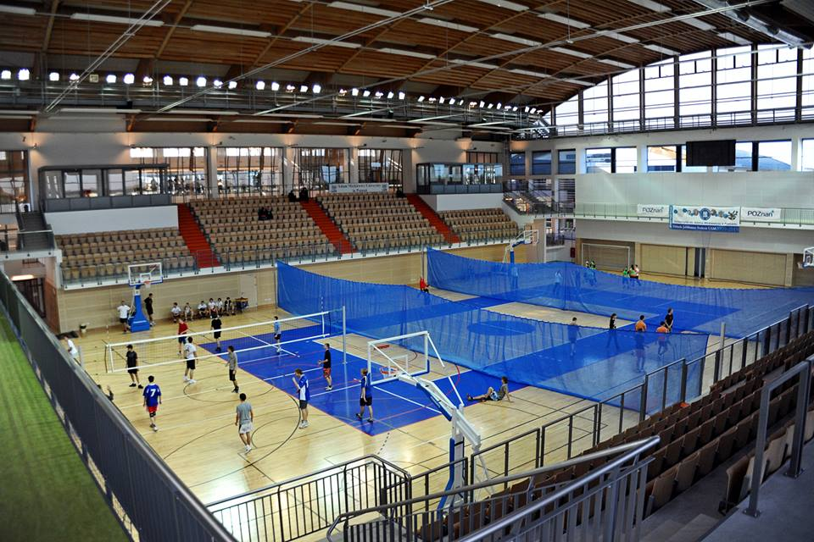
Hala sportowa

Slide 4
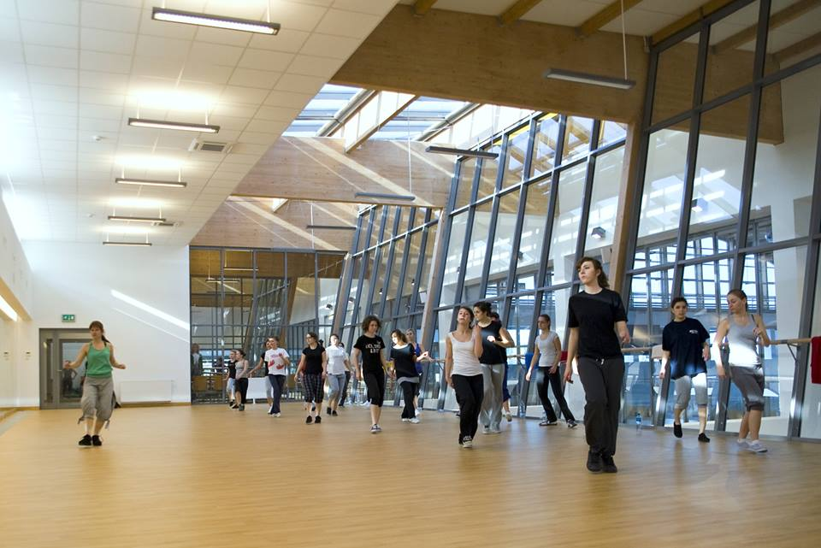
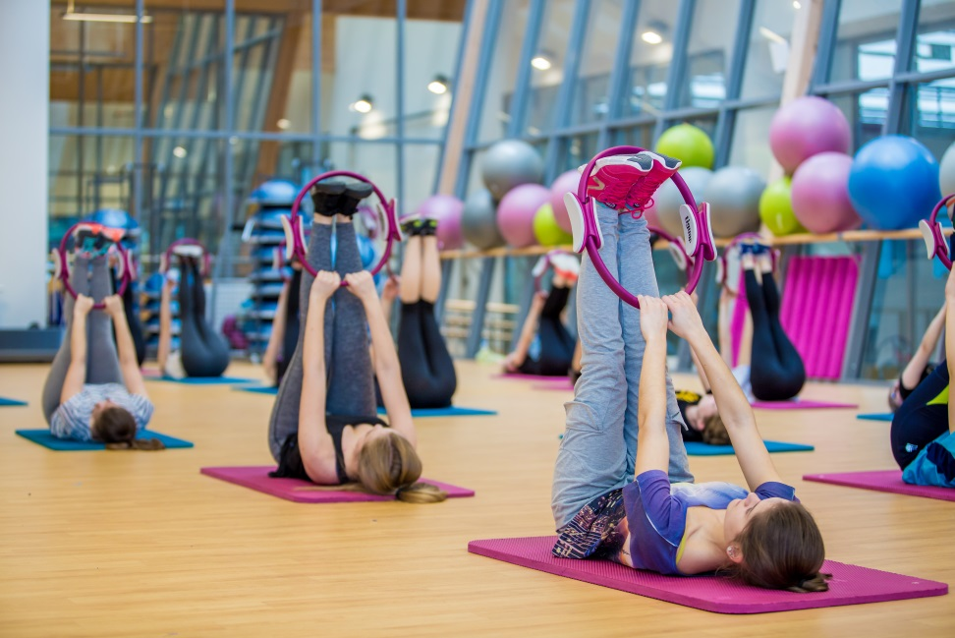
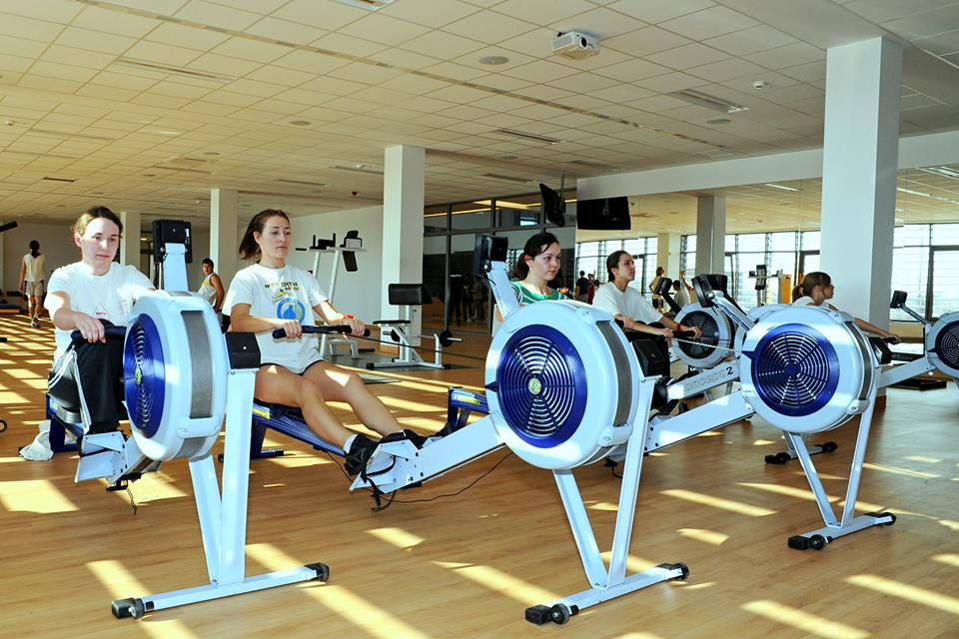
Sala do aerobiku i jogi

Slide 5
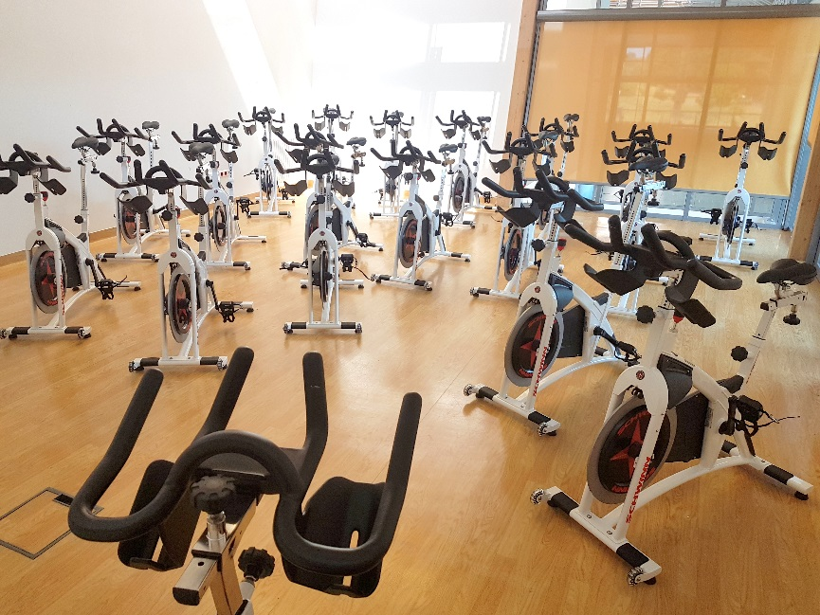
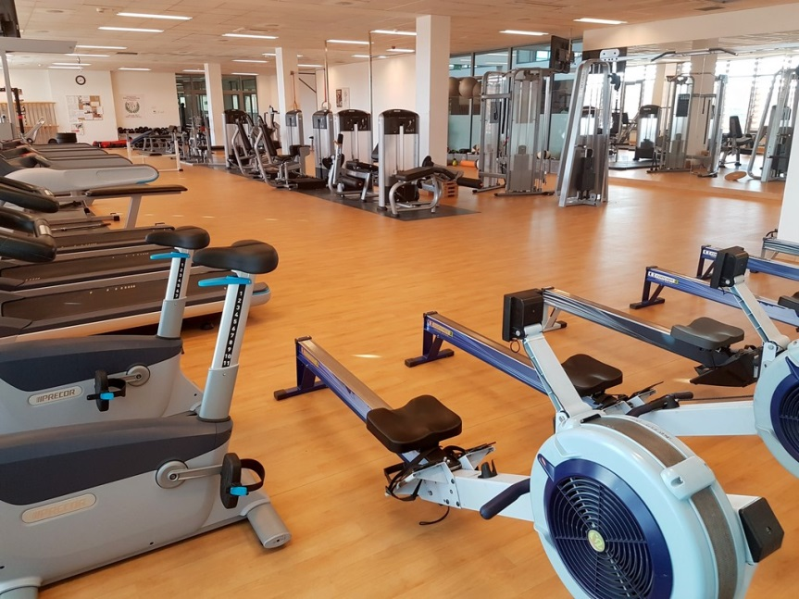
Sala do spinningu i siłownia

Slide 6
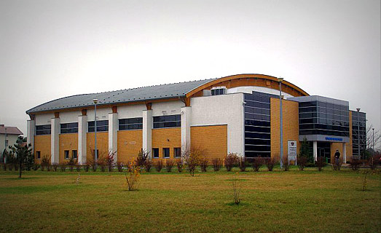
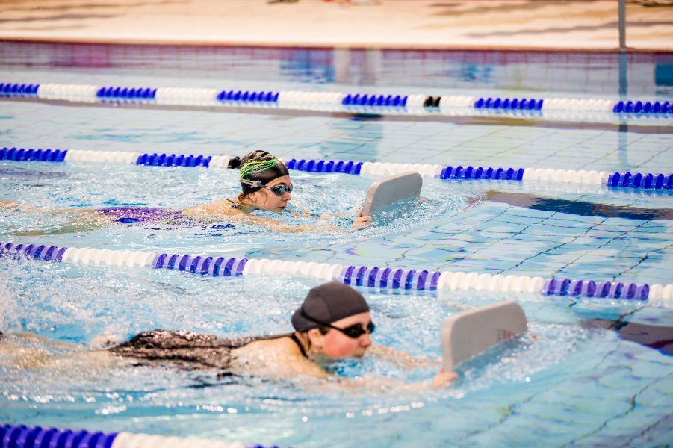
Pływalnia

Slide 7
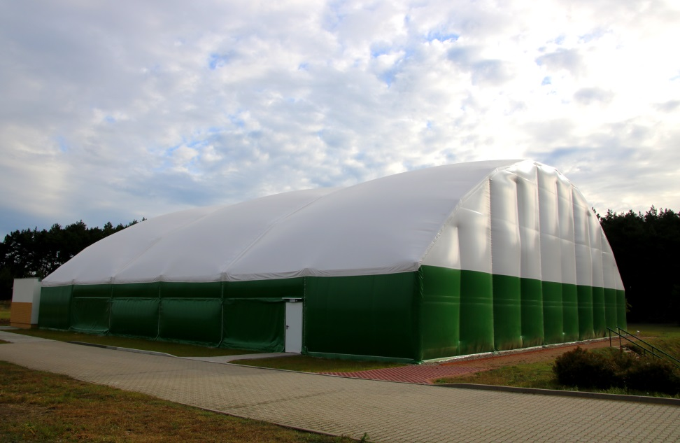
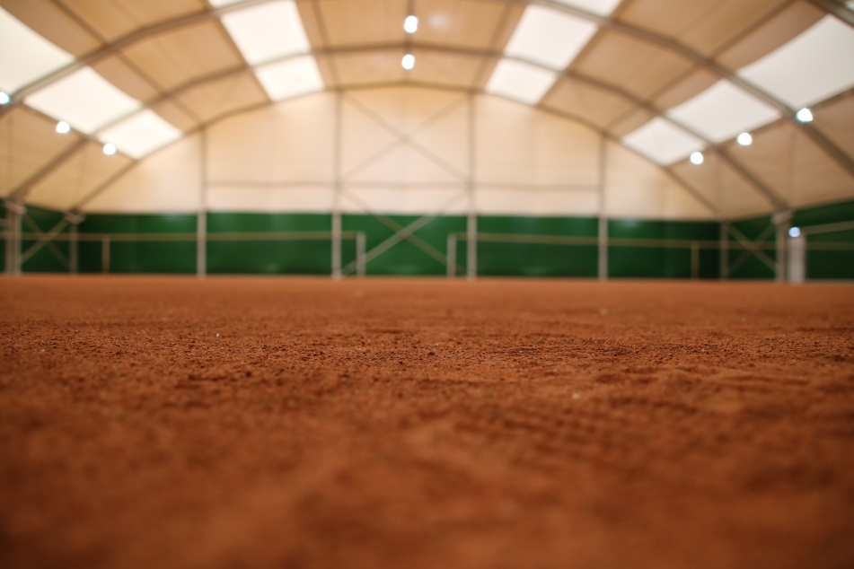
Korty tenisowe

Slide 8
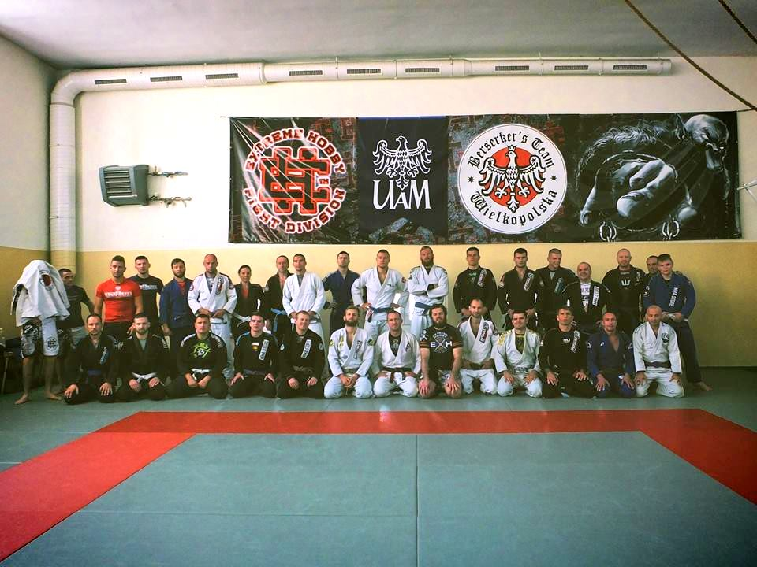
Sala do sportów walki

Slide 9
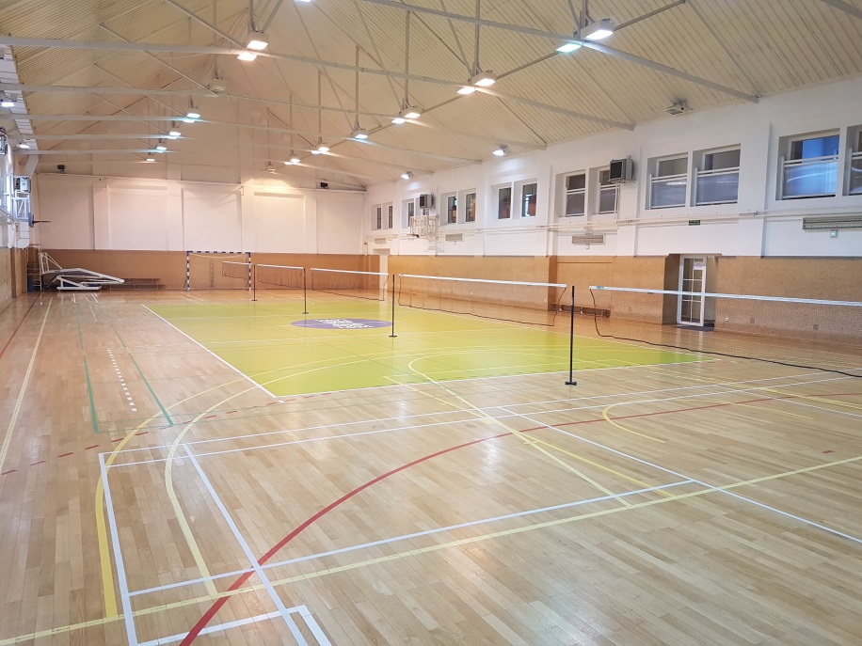
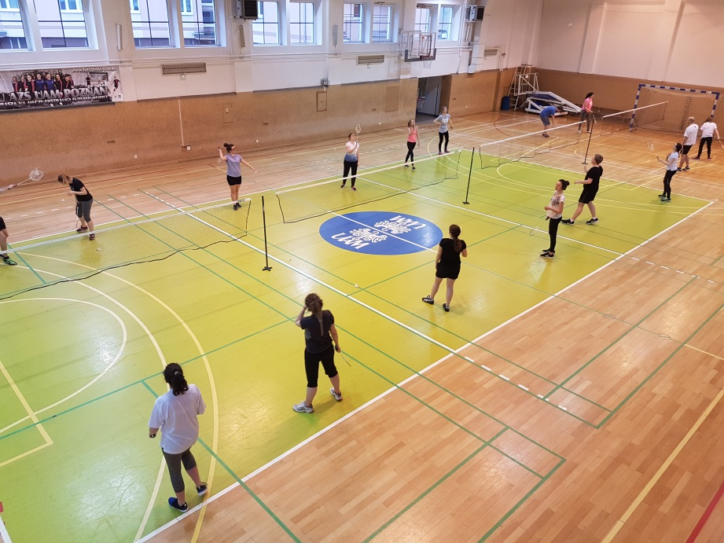
Sala do gier zespołowych

Slide 10
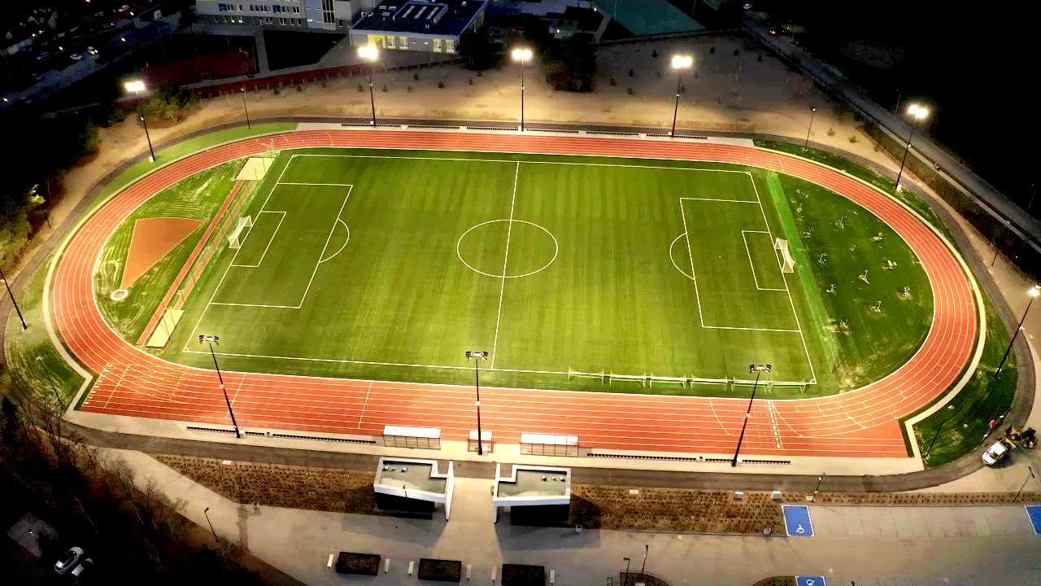
Stadion

Slide 11
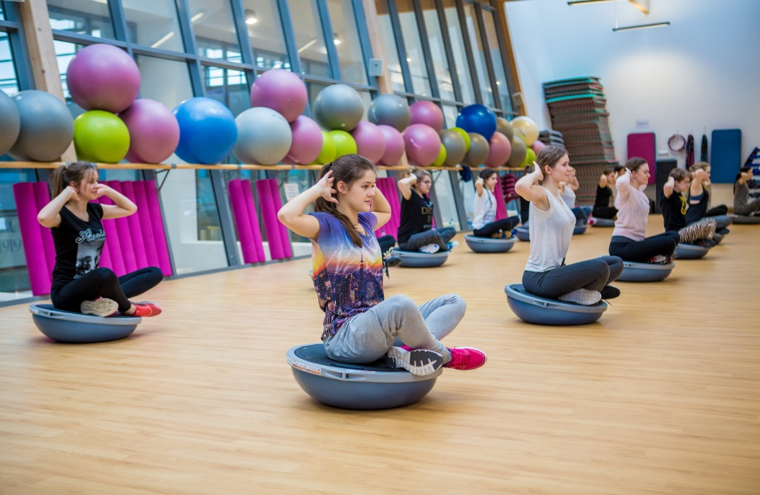
Zajęcia z wychowania fizycznego
W ramach zajęć z wychowania fizycznego, proponujemy studentom wybór spośród ponad 40 różnych dyscyplin.
FITNESS:
Aerobik
Fit Ball
Step
Body Control
Taniec
Joga
Pilates

Slide 12
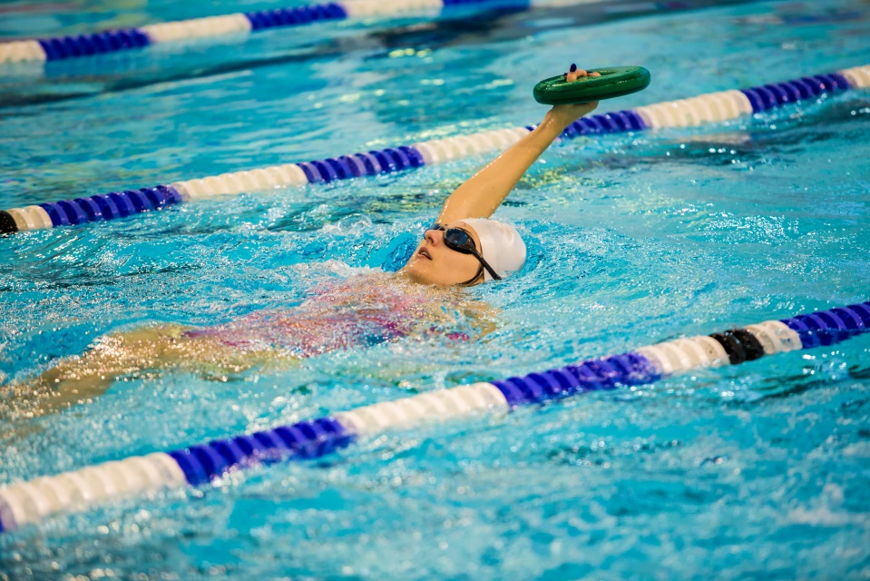
Zajęcia z wychowania fizycznego
GRY ZESPOŁOWE:
Koszykówka
Piłka nożna
Futsal
Siatkówka
Unihokej
ZAJĘCIA NA PŁYWALNI:
Nauka pływania
Aqua aerobik
Pływanie
Pływanie rehabilitacyjne
Gry i zabawy wodne

Slide 13
Zajęcia z wychowania fizycznego
Judo
Samoobrona
Szermierka
Badminton
Tenis stołowy
Tenis
Cardio Tenis
Zajęcia rehabilitacyjne
Gimnastyka lecznicza - grupy korekcyjno-kompensacyjne

Slide 14
Zajęcia z wychowania fizycznego
Zdrowy kręgosłup
Rolki
Power Bike
Ergometr wioślarski
TRX
Jogging
Nordic Walking
Trening holistyczny
Trening funkcjonalny i zajęcia na siłowni
Zajęcia teoretyczne

Slide 15
Sport akademicki
Jeżeli chcesz uprawiać sport na wyższym poziomie, to na Uniwersytecie funkcjonuje 35 sportowych sekcji sportowych
Klubu Uczelnianego AZS UAM Poznań.
Studenci rywalizują i reprezentują UAM
na różnych zawodach m.in.:
Akademickich Mistrzostwach Wielkopolski
Akademickich Mistrzostwach Polski
Akademickich Mistrzostwach Europy

Slide 16
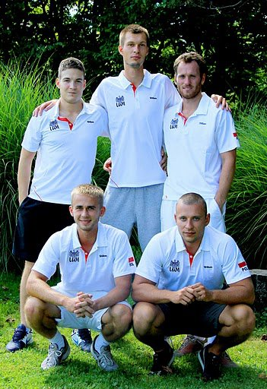
Sekcja tenisa

Slide 17
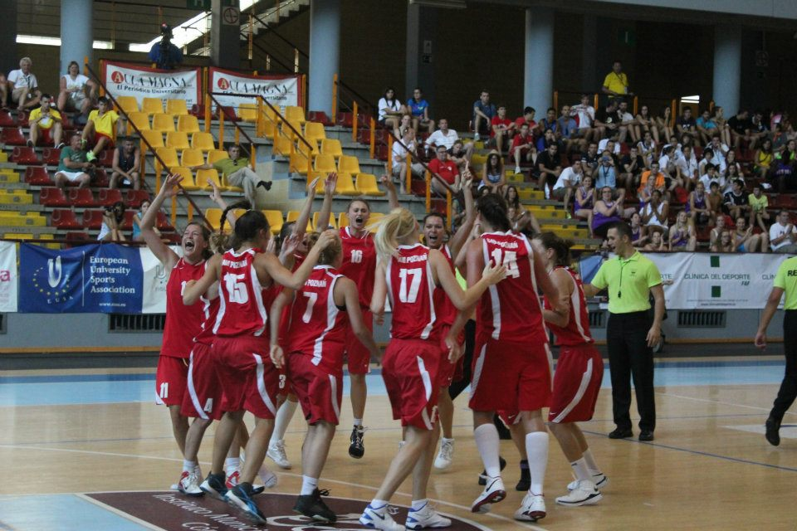
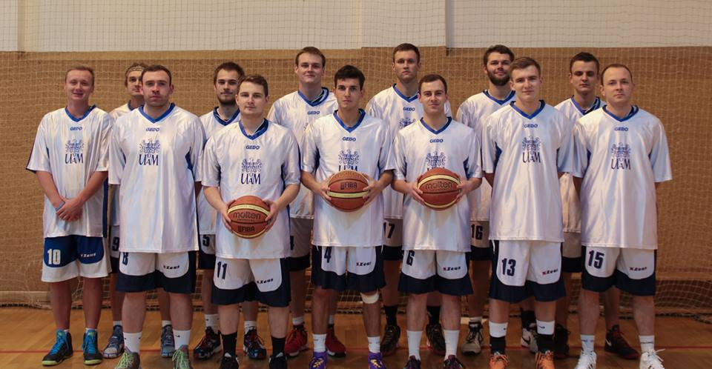
Sekcja koszykówki kobiet i mężczyzn

Slide 18
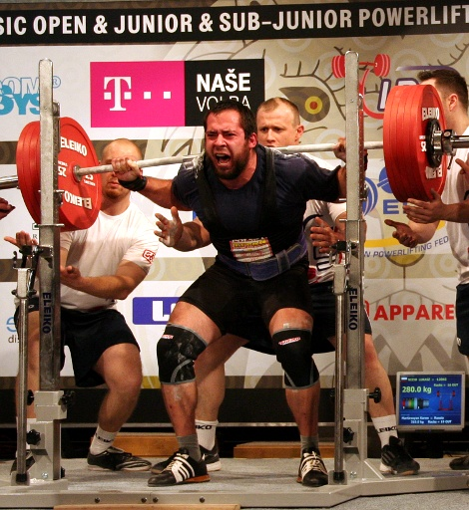
Sekcja trójboju siłowego

Slide 19
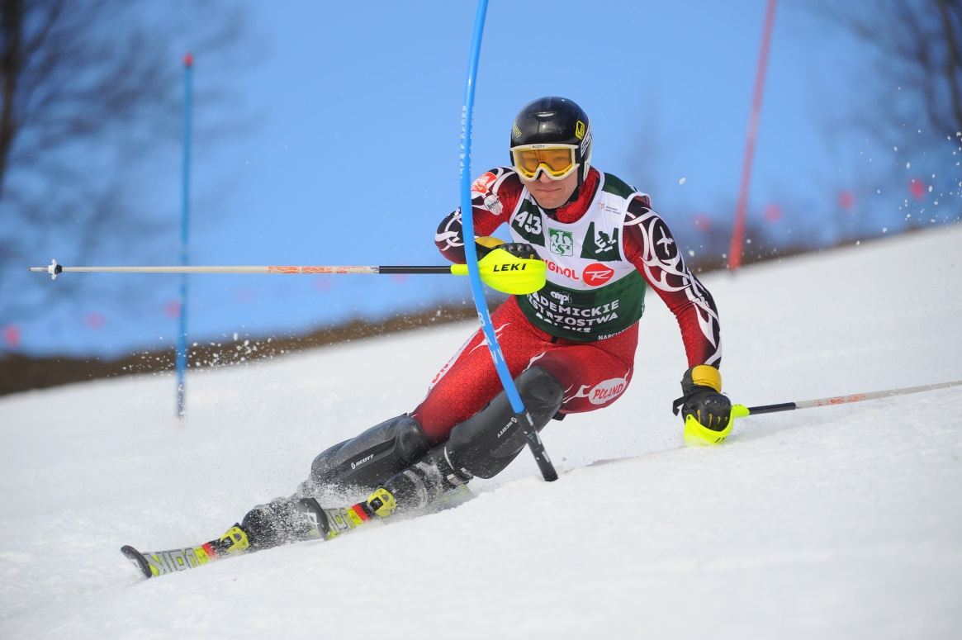
Sekcja narciarstwa

Slide 20
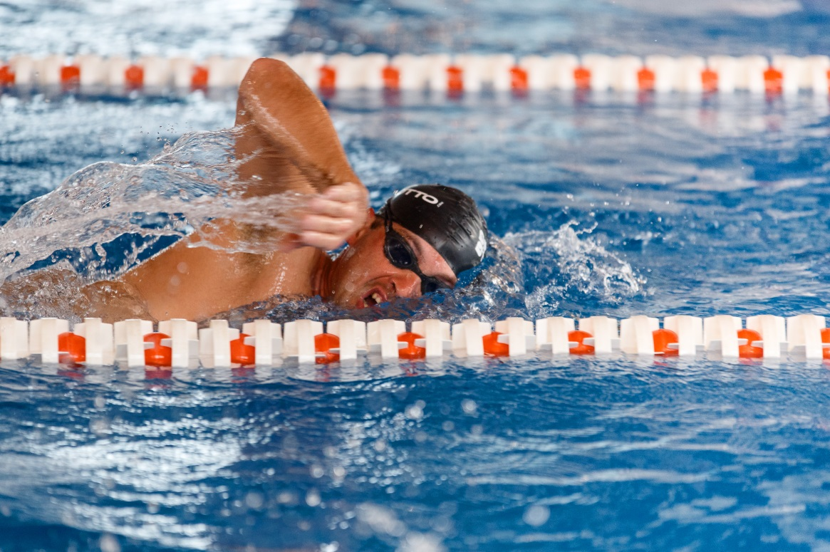
Sekcja pływacka

Slide 21
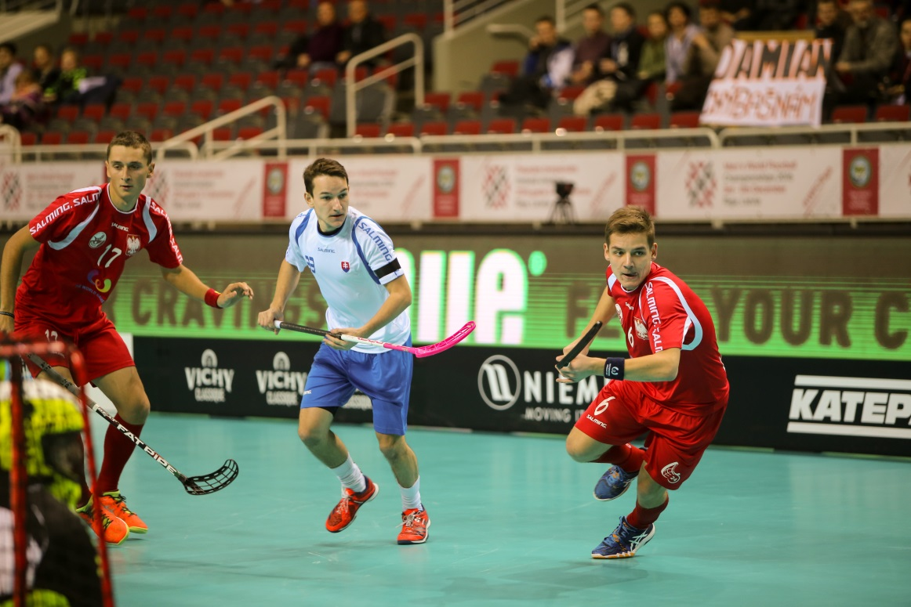
Sekcja unihokeja

Slide 22
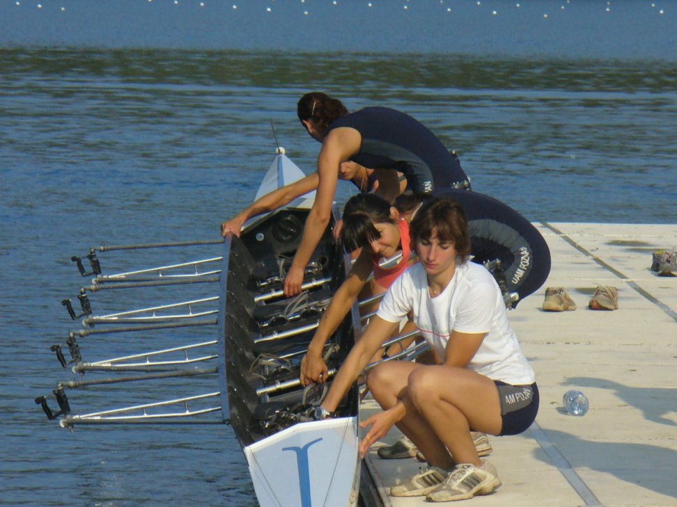
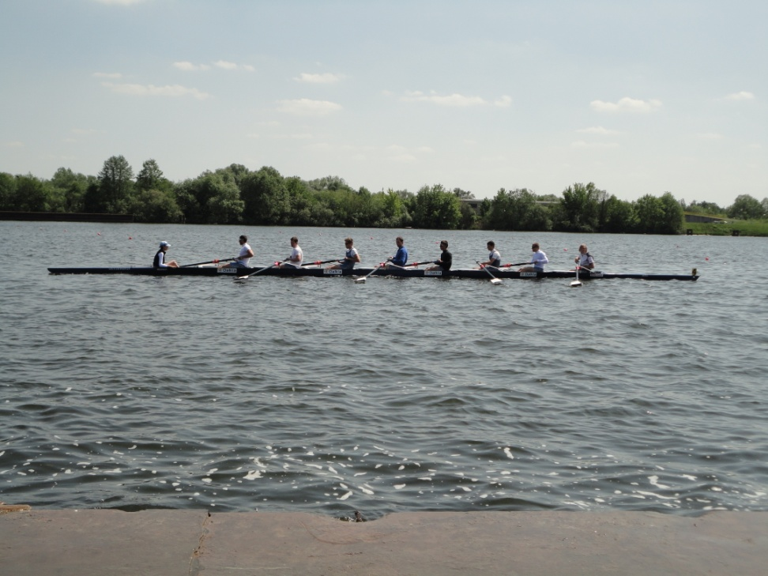
Sekcja wioślarska

Slide 23
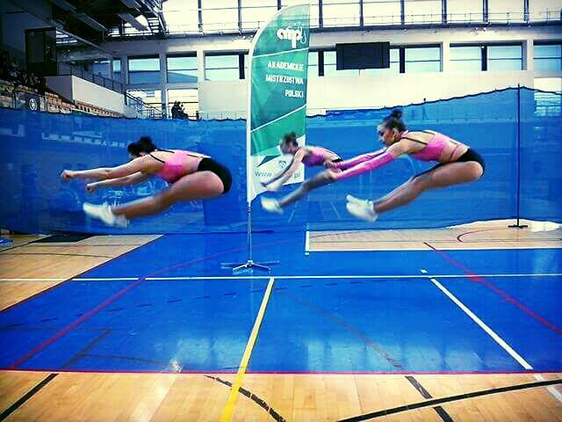
Sekcja aerobiku sportowego

Slide 24
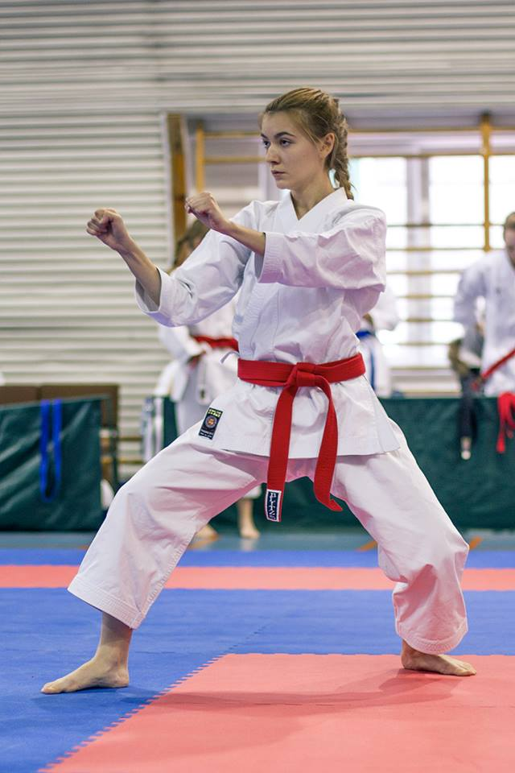
Sekcja szachów, karate, judo, piłki ręcznej i inne…

Slide 25
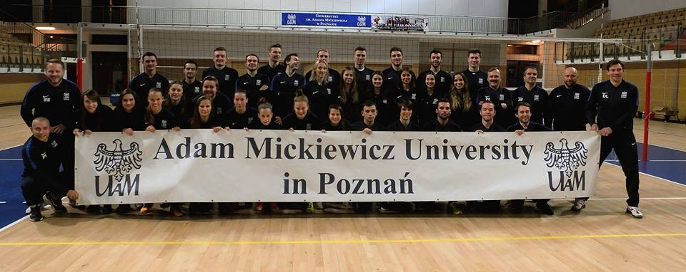
Sport wyczynowy
Jeżeli jesteś zawodowym sportowcem to zapraszamy do
sekcji sportu wyczynowego, które startują w turniejach i ligach organizowanych przez polskie, europejskie i światowe Federacje Sportowe.

Slide 26
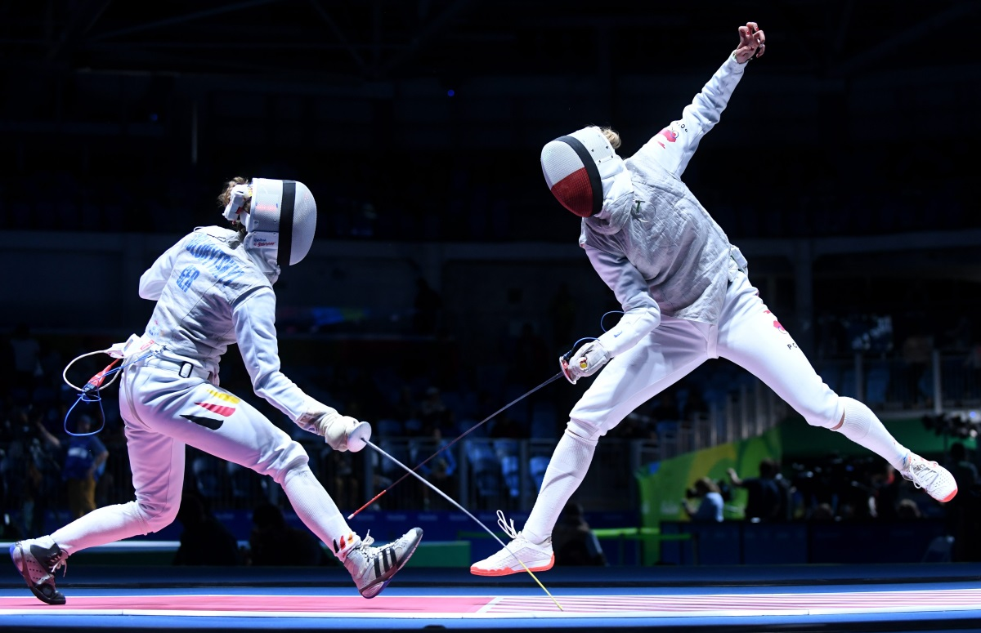
Sekcja szermiercza

Slide 27
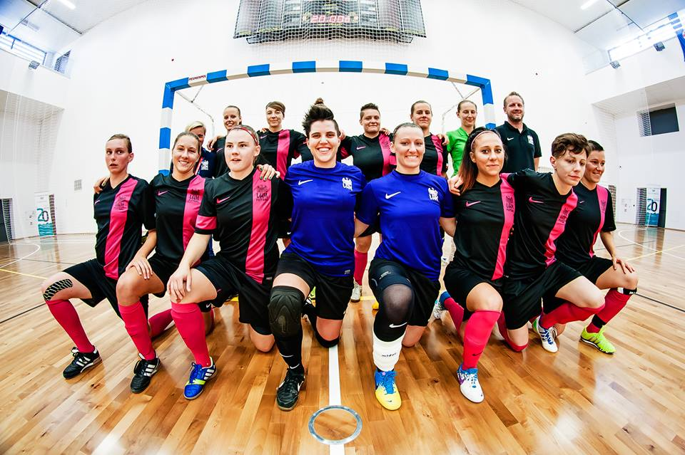
Sekcja futsalu kobiet

Slide 28
Sekcja triathlonu

Slide 29
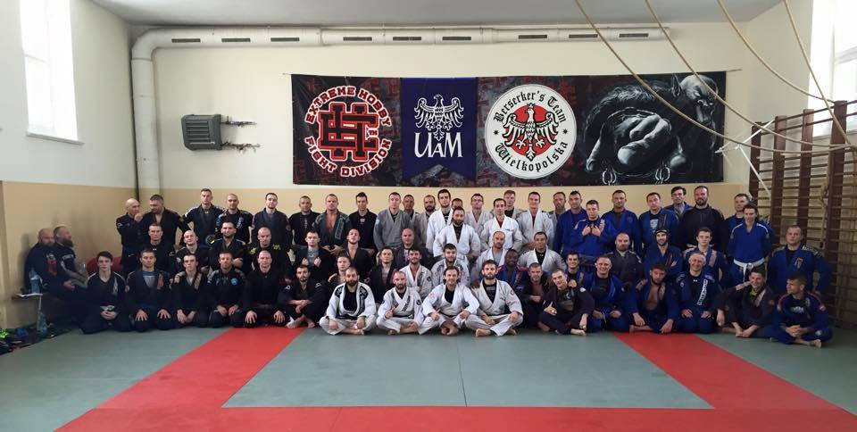
Sekcja brazylijskiego jiu jitsu

Slide 30
Możliwości rozwoju
Pasjonatom sportu chcącym poszerzyć swoje umiejętności proponujemy kursy oraz warsztaty m.in.:
trener personalny
instruktor tenisa
instruktor jogi
instruktor pływania
instruktor lekkiej atletyki
instruktor karate
samoobrona dla kobiet
warsztaty taneczne - Bachata
i wiele innych

Slide 31
Rywalizacja
Lubisz sportową rywalizację?
W trakcie roku akademickiego organizujemy ligi uniwersyteckie:
Koszykówka
Piłka nożna
Siatkówka

Slide 32
Studium Wychowania Fizycznego i Sportu
SWFIS.AMU.EDU.PL
FACEBOOK.COM/SWFISUAM
INSTAGRAM.COM/SPORT_UAM
swfis@amu.edu.pl
www.swfis.amu.edu.pl www.facebook.com/swfisuam

